Slide 1


Slide 2
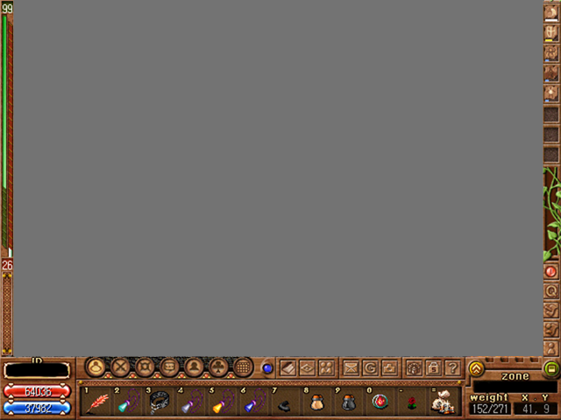
쩐이란 무엇인가?

Slide 3
'돈'을 뜻하는 말로써, '동전'을 줄여서
'쩐'이라고 만들었다.
쩐이란 무엇인가?

Slide 4
쩐이란
은행에서 일어나는
모든 ‘금융업무’를
칭할 예정이다.
쩐이란 무엇인가?

Slide 5
이번 세미나의 키워드

Slide 6
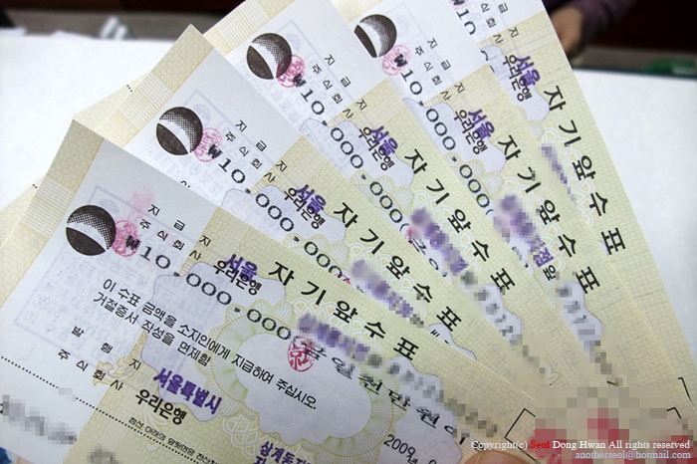
전자 문서
전자 화폐
거래
금융 실명제
공인 인증서
전자상거래 보안법
전자 서명
FIN-Tech
금융보안원
이번 세미나의 키워드

Slide 7
전자 금융거래와
관련된 법들

Slide 8

전자 문서와 전자 거래 기본법
전자 금융거래와
관련된 법들

Slide 9
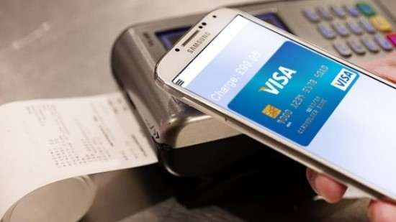
전자 금융거래법
전자 금융거래와
관련된 법들

Slide 10

금융실명거래 및 비밀보장에 관한 법률
전자 금융거래와
관련된 법들

Slide 11
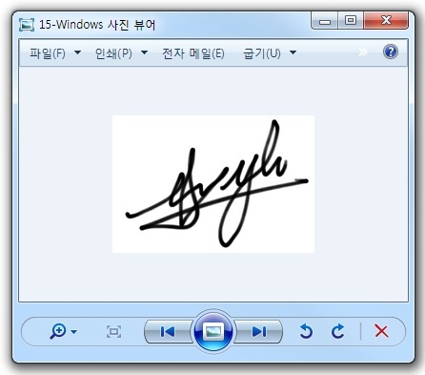
전자 서명법
전자 금융거래와
관련된 법들

Slide 12
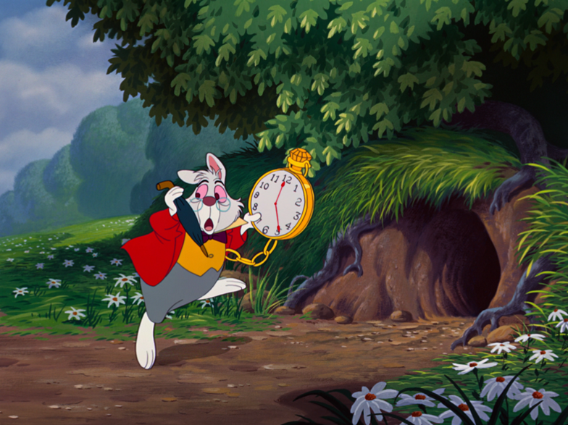

빨리 끝내기
많이 배우기
전자 금융거래와
관련된 법들

Slide 13
금융실명거래 및 비밀 보장에 관한 법률
전자 문서와 전자거래 기본법
전자 거래 금융법
전자 서명법
전자 금융거래와
관련된 법들

Slide 14
전자 금융거래와
관련된 기관

Slide 15

전자 금융거래와
관련된 기관

Slide 16

전자 금융거래와
관련된 기관

Slide 17

전자 금융거래와
관련된 기관

Slide 18
금융권 보안 프로그램
(사용자기준)

Slide 19
농협 | 우리은행 | 신한은행 | 기업은행 | 국민은행 | 하나은행
INISAFE CrossWeb EX | XecureWeb | INISAFE CrossWeb EX | XecureWeb | WizIN-Delfino G3 | MyV3
AhnLab Safe Transaction | AOS | AOS |  | Ahnlab Safe Transaction | MyFirewall
TouchEnNxKey | TouchEnKey |  |  | Secure KeyStroke | Secure KeyStroke
INISAFE SandBox | IPinside |  |  | nProtect | PNP4Web
금융권 보안 프로그램
(사용자기준)

Slide 20
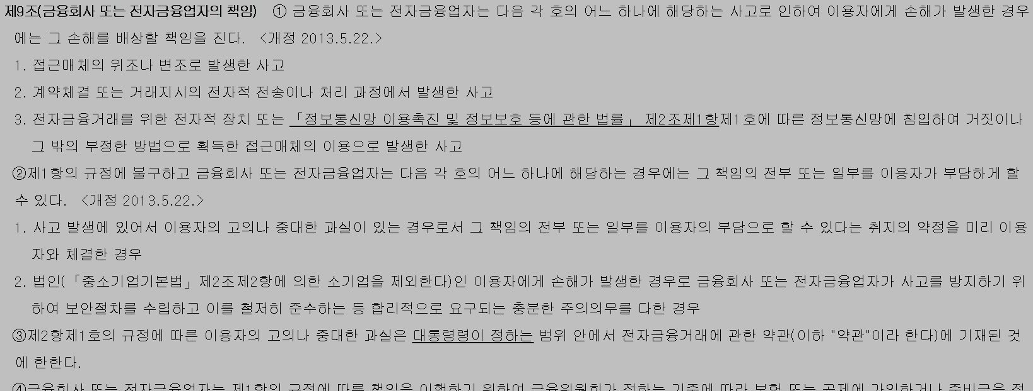
전자 금융 거래법 제 9조
금융권 보안 프로그램
(사용자기준)

Slide 21
전자 서명

Slide 22
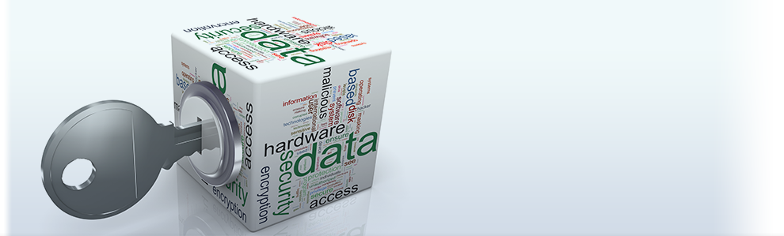
"전자서명"이라 함은 서명자를 확인하고 서명자가 당해 전자문서에 서명을 하였음을 나타내는데 이용하기 위하여 당해 전자문서에 첨부되거나 논리적으로 결합된 전자적 형태의 정보를 말한다.
- 전자 서명법 제2조 2항 -
전자 서명

Slide 23
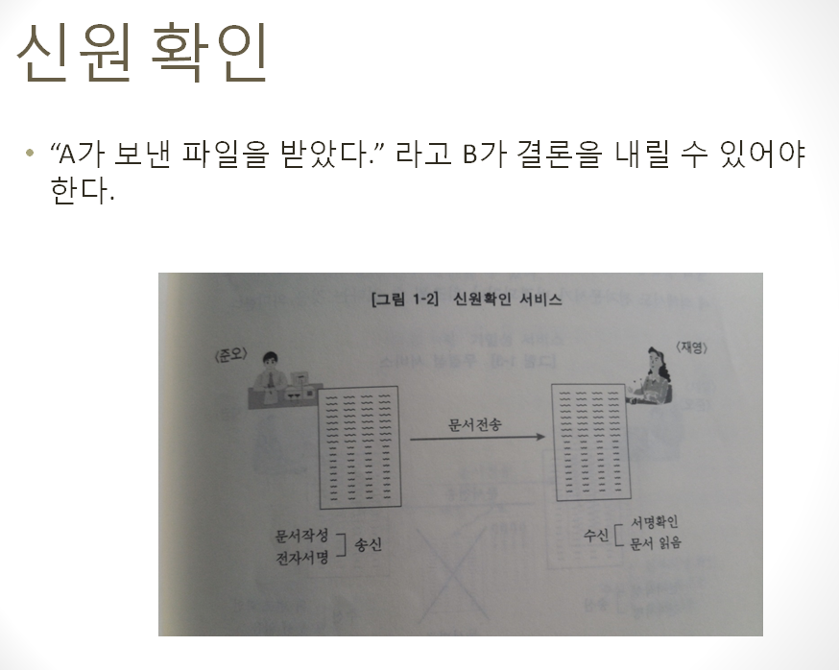
전자 서명

Slide 24
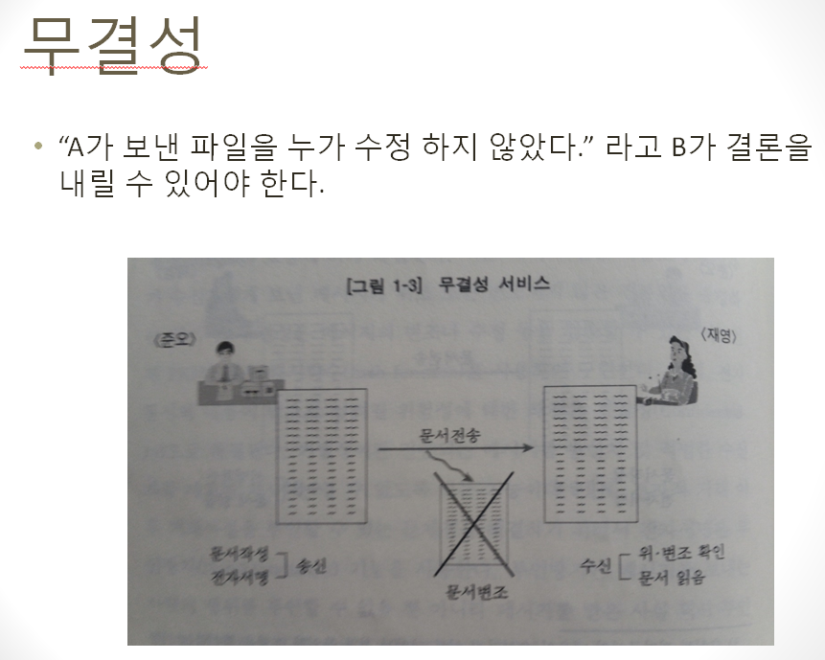
전자 서명

Slide 25
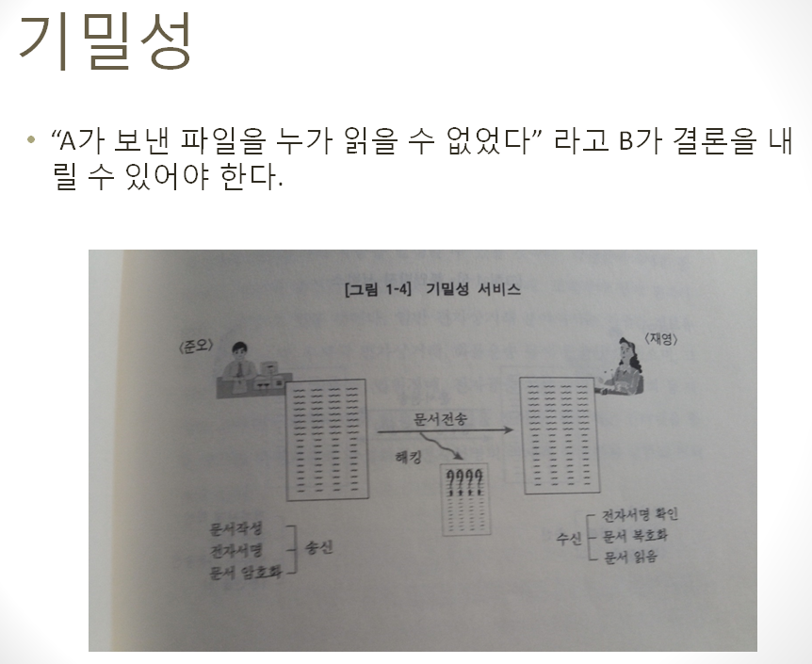
전자 서명

Slide 26
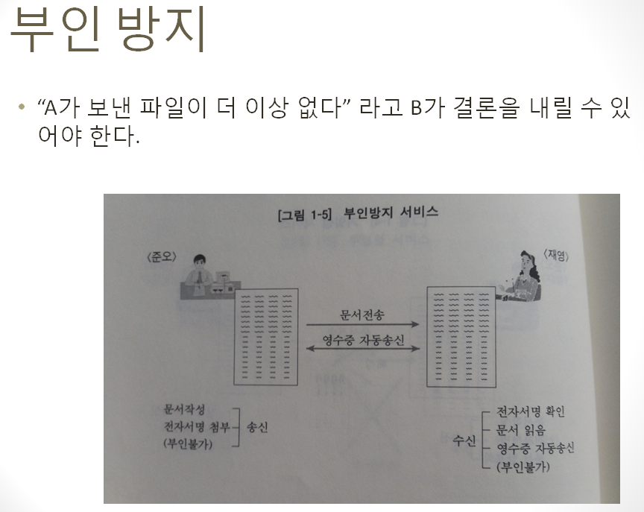
전자 서명

Slide 27
대칭키 암호화
비 대칭키 암호화
전자 서명

Slide 28
간단한 PKI 를 구현해 봅시다.
P1 = 23, P2 = 51
N = P1 * P2 = 1173
q(N) = 1100 e = 509 (d*e) & q(N) == 1 , d == 389
p-key : (1173,509)
P-key : (1173,389)
(m^509)^389 % 1173 == m
전자 서명

Slide 29
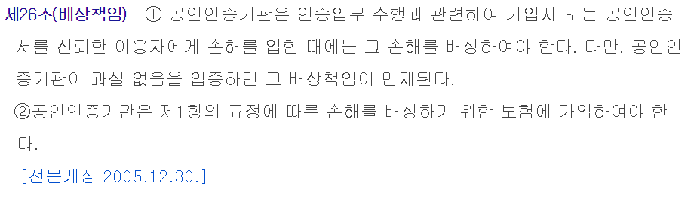
전자 서명

Slide 30
결 론

Slide 31
보안은 언제나 법과 연결되어 있다.
보안은 언제나 돈과 연결되어 있다.
보안은 언제나 사람과 연결되어 있다.
결 론

Slide 32

여러분이 보안공부를 한다는 것은
지식을 배우는 것이 아니라
지혜를 배우는 것입니다.
컴퓨터를 아는 것이 아니라
사람을 아는 것입니다.
결 론

Slide 33
질 문 시 간

